Slide 1
Genetikai variációk:
Mutációk és polimorfizmusok
Fogorvostudományi Kar
2021

Slide 2
Genetikai variábilitás
Forrásai
  Mutációk
– Szexuális szaporodás
meiózis
homolog rekombináció
kromoszómák véletlenszerű szétválása
megtermékenyítés
Jelentőség
Mutációk nélkül nincs evolúció.
A természetes kiválogatódás „alapanyagát” szolgáltatja.
Notes:
2

Slide 3
Szekvencia variációk, allélvariációk
(általános értelemben)
Mutáció
  Folyamat
    Nukelotidsorrend-változás
    A genetikai változékonyság egyik forrása
  A változás eredménye
    sejtben, szervezetben
Polimorfizmus
  Különböző formák együttlétezése egy fajon / populáción belül
  Gyakorisága a populációban ismert
    MAF (minor allele frequency).
      gyakorinak: > 5%, alacsony: 0,5–5%;
      ritka: 0,5% alatt.
Bizonyos esetekben szinonimaként használhatók!

Slide 4
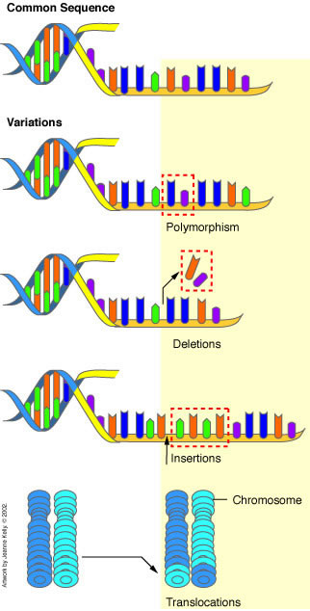
A leggyakoribb variáció(ka)t: vad típusnak (vagy referencia szekvenciának) hívják
Vad típus
SNP
Mutációk, variánsok

Slide 5
A mutációkat több szempont szerint lehet csoportosítani
Méret (kicsi – közepes - nagy)
Okok (spontán - indukált)
Elhelyezkedés
  - A genomban (magi ↔ mitokondriális;
  kódoló ↔ nem kódoló régió)
  - A szervezetben (csíravonal ↔ szomatikus)
Örökölhetőség (generatív ↔ szomatikus)
Hatása a funkcióra
(funkciónyerés ↔ funkcióvesztés ↔ neutrális)
Hatása a fitness-re (patogén ↔ nem patogén)

Slide 6
A mutációk következményei
Patogén mutációk
Funkcióvesztés
  Pl. Hemophilia
    A letális mutáció perinatális halálozáshoz vezet.
    A szubletális mutáció - Nem adódik át a következő nemzedékre, mert a hordozó oly mértékben beteg.
Funkciónyerés
  Pl. Huntington chorea

Slide 7
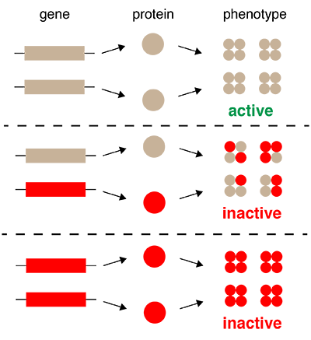
Domináns negatív a mutáns termék megakadályozza a normális termék működését
A funkcióvesztéses mutáció speciális esete
Fehérje di- vagy polimerek esetében

Slide 8
A mutációk következményei
Nem patogén mutációk
Neutrális mutációk
  Nincs következménye
  (az adott környezetben)
Kedvező mutációk
  Visszamutálás
    Helyreállítja a vad fenotípust
  Kedvező funkció
    Pl.: az emberi CCR5 (CCR5-Δ32) egyik mutációja véd a HIV ellen
    Antitest diverzitás

Slide 9
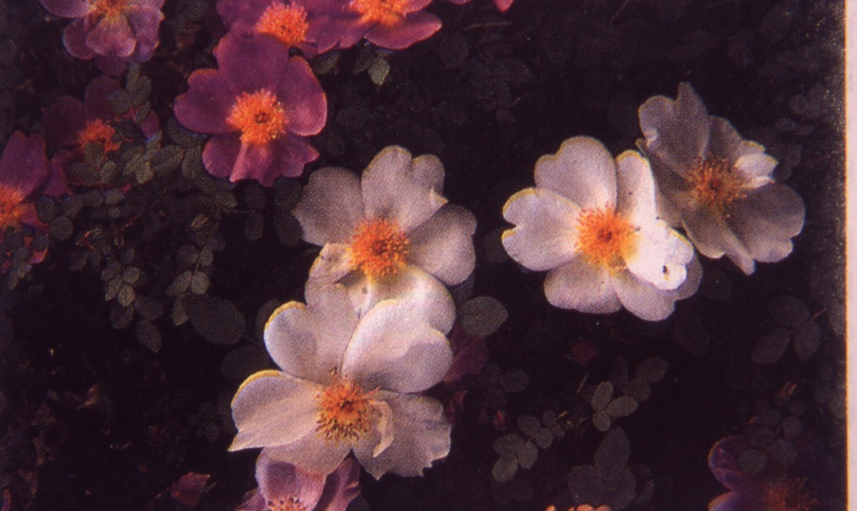
A mutációk örökölhetősége
Időleges
  Nem öröklődő (99.9%)
    DNS pool önellenőrzése
    DNS hibajavítás
Generatív
  Csíravonalban
  Öröklődik az utódnemzedékre
Szomatikus
  Testi sejtekben
  Nem öröklődik az utódnemzedékre, de az utódsejtekre igen!

Slide 10
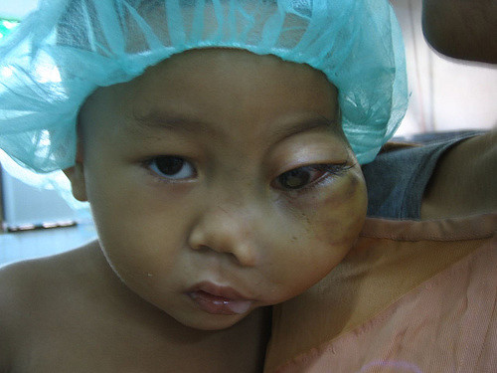
A szomatikus mutációk (is) okozhatnak betegséget
(Pl.: retinoblastoma vagy egyéb rákos megbetegedések)
A retinoblastoma (Rb) a rák ritka formája. Ez a gyermekeknél a leggyakoribb elsődleges malignus intraokuláris rák, és szinte kizárólag a kisgyermekeknél fordul elő. Bár a legtöbb gyermek túléli ezt a rákot, elveszítheti látásukat az érintett szem (ek) ben, vagy el kell távolítani a szemet.
Notes:
http://www.ijo.in/getarticleimages.asp?a=IndianJOphthalmol_1977_25_1_28_34597

Slide 11
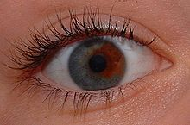
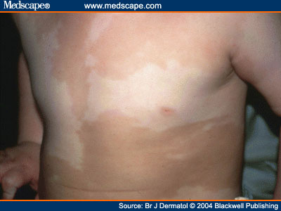
A szomatikus mutációk következménye mozaicizmus
A szervezet sejtjei különböző genotípusú sejteket tartalmaznak.
Ez a jelenség milyen sejttípusban fiziológiás?
Az aszimmetrikus pigmetáció
(a képeken) szomatikus mutáció következménye
Notes:
http://www.medscape.com/content/2004/00/49/38/493837/493837_fig.html

Slide 12
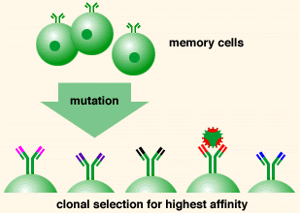
A szomatikus mutációk hasznosak az antitest diverzitás kialakításában
B-cells
Antitest diverzitás
Notes:
Gén szegmensek rekombinációja
Nukleotid addíció és deléció
Szomatikus hipermutáció (citozin deamináció)

Slide 13
A mutációk gyakorisága
CLASS OF MUTATION | MECHANISM | FREQUENCY (APPROXIMATE)
Genome mutation | Chromosome missegregation | 2-4 × 10⁻²/cell division
Chromosome mutation | Chromosome rearrangement | 6 × 10⁻⁴/cell division
Gene mutation | Base pair mutation | 10⁻¹⁰/base pair/cell division 10⁻⁵-10⁻⁶/locus/generation
Notes:
Based on Vogel F, Motulsky AG: Human Genetics, 3rd ed. Berlin, Springer-Verlag, 1997; and Crow JF: The origins, patterns and implications of human spontaneous mutation. Nat Rev Genet 1:40-47, 2000.

Slide 14
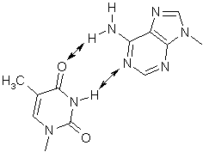
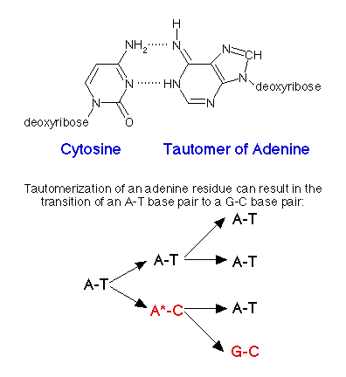
Spontán kémiai reakciók
amino
Nemkívánatos
kémiai reakciók
  Tautomerizáció ⇒
  Hidrolízis
    Depurináció
    Deamináció
    oxidatív károsodás
Hibás párosodás
  Replikáció
  Crossing over
Hibajavítás
„Hot spots”
  CpG
  ismétlődő szekvenciák
imino

Slide 15
Az indukált mutációk okai
Indukált
  Környezeti hatások (Mutagének)
    Fizikai
      Sugárzás
        Hő (depurináció)
        UV-B: timin dimer
        UV-A: szabad gyökök
        Ionizáló (Röntgen,
        Gamma, Radioterápia)
    Kémiai
      Természetes növényi toxinok
      Ember alkotta termékek
        Laboratóriumi vegyszerek
        Környezeti szennyezők (vinil klorid, hidrogén peroxid)
        Kemoterápia (Ciklofoszfamid, Nitrogén-mustár alkiláló szerek)

Slide 16
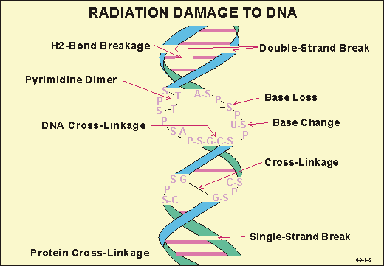
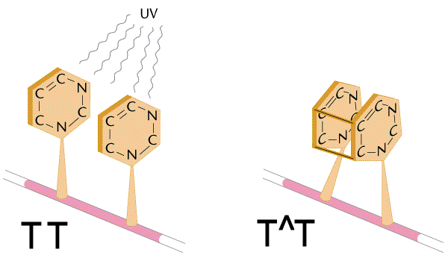
Sugárzások hatásai a DNS-re

Slide 17
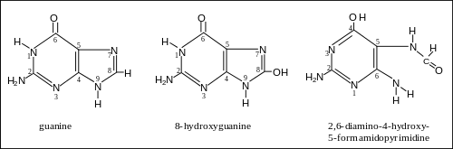
Az oxidatív károsodás két leggyakoribb terméke
8-hydroxyguanine hibás párosodáshoz vezet: G → T és C → A szubsztitúció.
(Ionizáló sugárzás → szabad gyökök).

Slide 18
Kémiai mutagének I.
A kémiai mutagéneket két nagy csoportba oszthatjuk:
  csak replikálódó DNS-re mutagének (bázisanalógok, interkaláló vegyületek),
  nyugvó DNS-re hatnak (alkiláló vegyületek, szabad gyök képzők).

Slide 19
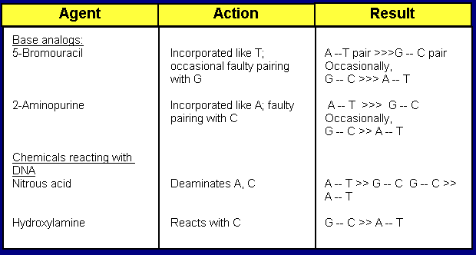
Kémiai mutagének II-III.
Bázisanalógok
Bázisokkal reakcióba lépők
Alkiláló szerek (ethylnitrosourea)
Reaktív oxígén gyökök (szuperoxid, hydroxil, hidrogén peroxid)

Slide 20
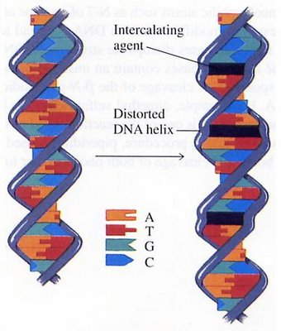
Kémiai mutagének V.
Interkaláló ágensek
  Lapos gyűrűk, melyek beékelődhetnek a bázisok közé.
    „megnyújtják” a DNS-t és egy extra bázis beépülését okozzák
    inszerció, kereteltolódás (frameshift).
Notes:
http://www-personal.k-state.edu/~bethmont/mutdes.html
http://sandwalk.blogspot.com/2007/07/ethidium-bromide-binds-to-dna.html

Slide 21
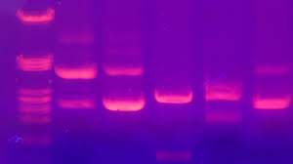
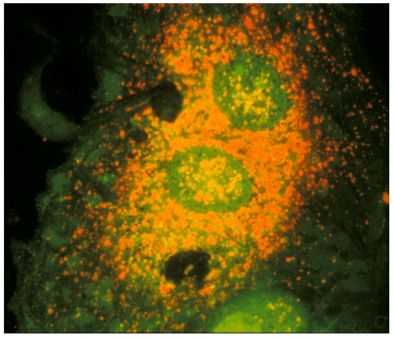

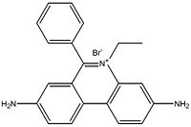
Kémiai mutagének V.a. (laborvegyszerek)
    Fluorszcens citológia festék
      acridine orange,
    DNS festés –elektroforézis
      ethidium bromid
ethidium bromid
Notes:
http://www-personal.k-state.edu/~bethmont/mutdes.html
http://sandwalk.blogspot.com/2007/07/ethidium-bromide-binds-to-dna.html

Slide 22
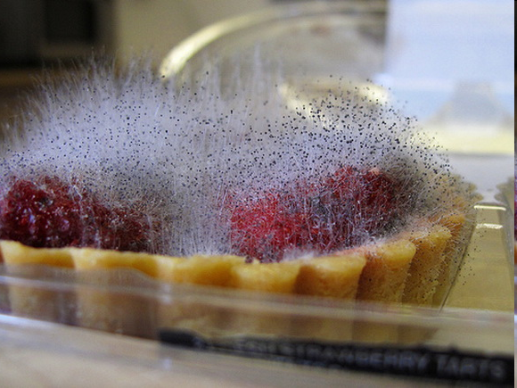
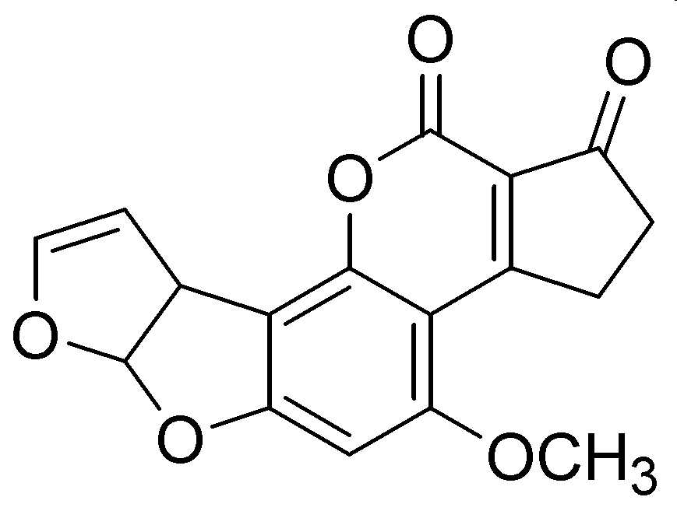
Kémiai mutagének V.b.
(Növényi produktumok)
aflatoxin

Slide 23
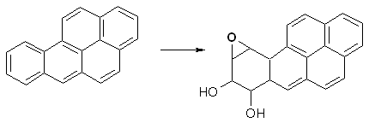
Kémiai mutagének V.c.
Környezetszennyezők
  Pl.: peroxidok
A környezetszennyező benzpirént a máj enzimei mutagén epoxiddá transzformálják.
A benzpirén egy policiklusos aromás szénhidrogén (PAH).

Slide 24
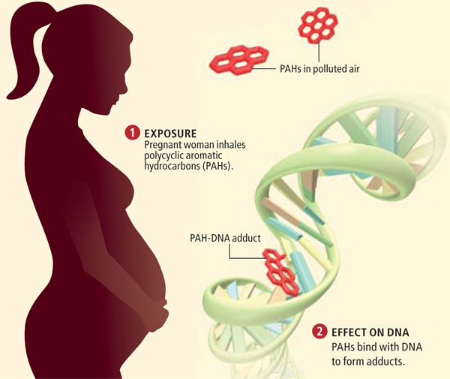
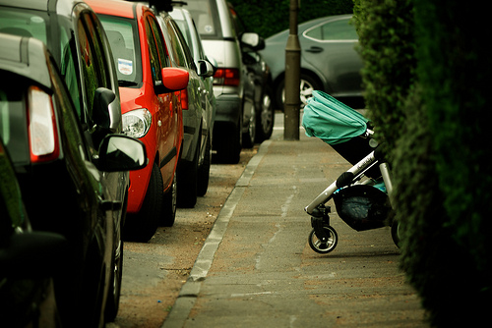
A policiklusos aromás szénhidrogének (PAH) a cigarettafüstben és a kipufogó gázokban is megtalálhatók

Slide 25
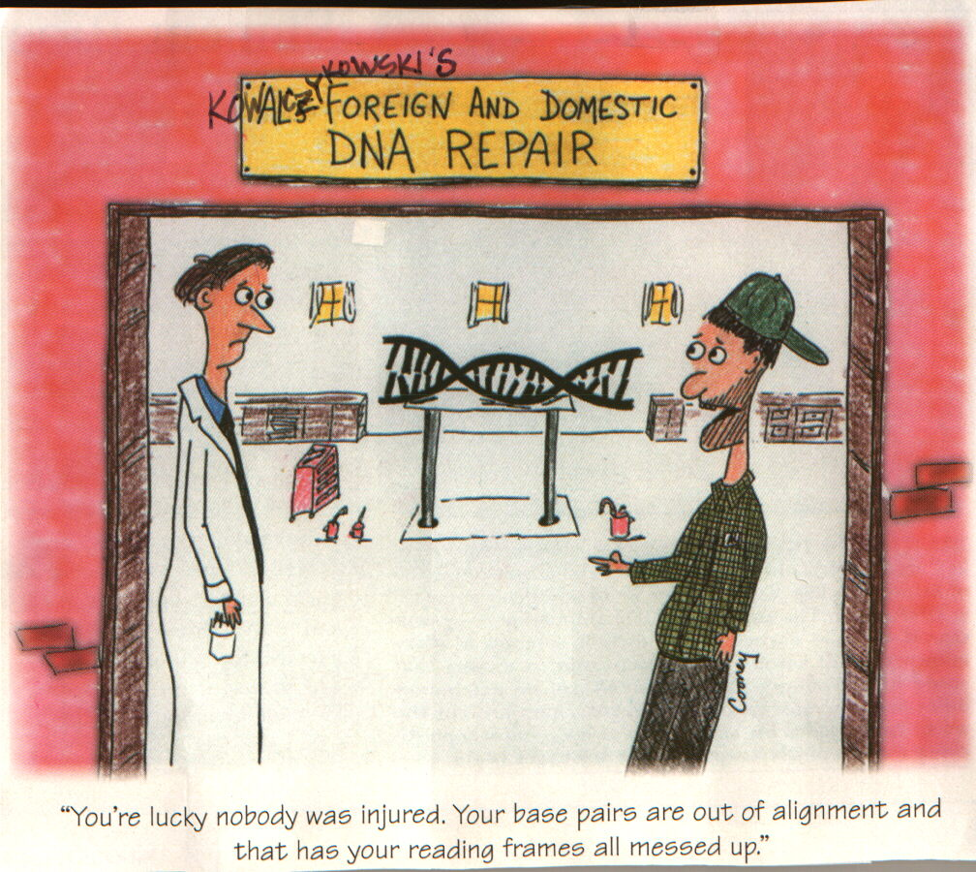
DNS hibajavítás
Szerencsére nem lett semmi komoly baj, de a bázispárokon állítani kell, és a leolvasási keret is eltollódott.

Slide 26
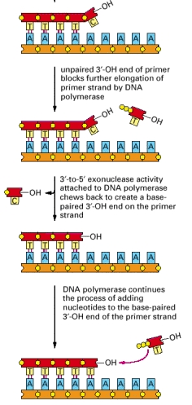
A DNS polimeráz kijavíthatja saját hibáját
Notes:
www.uic.edu/classes/phar/phar331/lecture4/

Slide 27
DNS hibajavítás (repair)
Direct repair (károsodás visszafordítása)
  A DNS „gerincének” vágása nélkül enzimes kémiai reakcióval visszaállítja az eredeti bázist.
Károsodás eltávolítása
    A nukleotidok kivágása és a kivágott rész pótlása
      Egy szálat érintő törés
      Két szálat érintő törés (DSB)
Notes:
http://www-personal.k-state.edu/~bethmont/mutdes.html

Slide 28
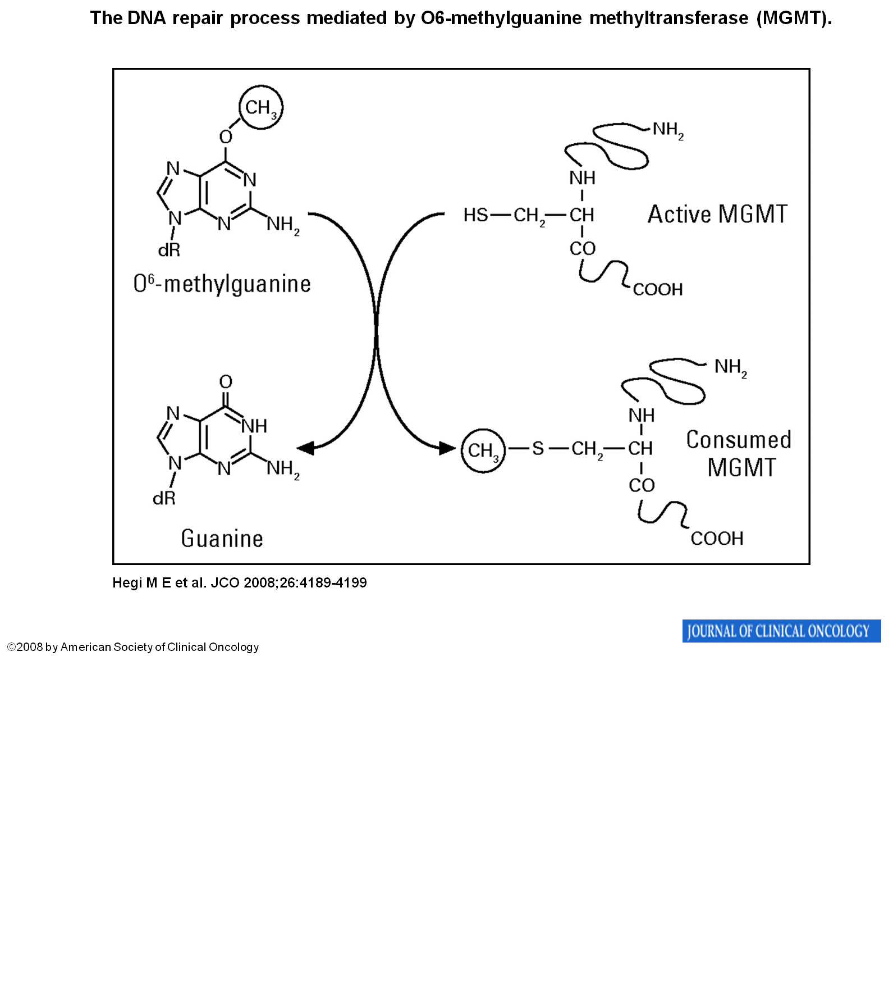
Direct repair
A metilguanain–metiltranszferáz hatása

Slide 29
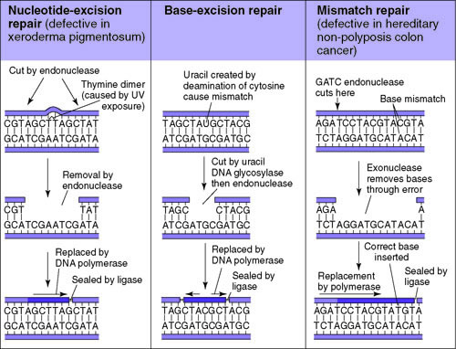
Hibajavítás: egyszál cseréje
Nukeleotid kivágás
(hibája Xeroderma)
Bázis kivágás
Párosodási hibák
javítása
(vastagbélrák)
Betegség
Betegség
Enzim
Enzim
Enzim
Enzimek
Enzimek
Enzim
Enzim

Slide 30
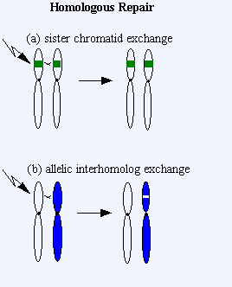
A kettős szálú DNS törésének javítása maga is hibához vezethet
Homológ rekombináció
  Precíz hibajavítás a testvérkromatida használatával (a).
  Rekombináció a homológgal LOH-t (heterozigócia elvesztése) okozhat, ha a jó javítódik ki a hibásra (b).
Nem homológ rekombináció
  mutáció

Slide 31
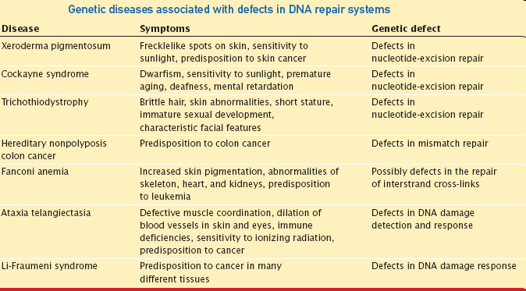
„Ami elromolhat, el is romlik.”
A DNS hibajavítás hibája betegségeket okoz
p53

Slide 32
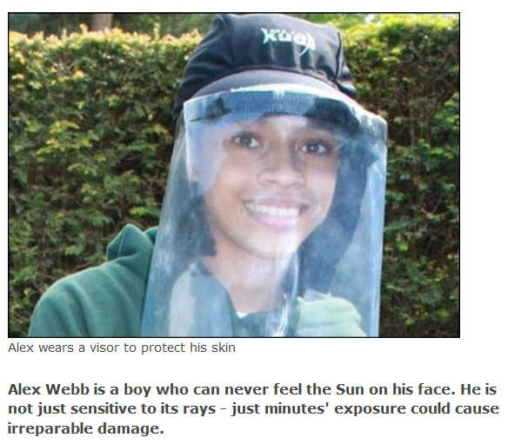
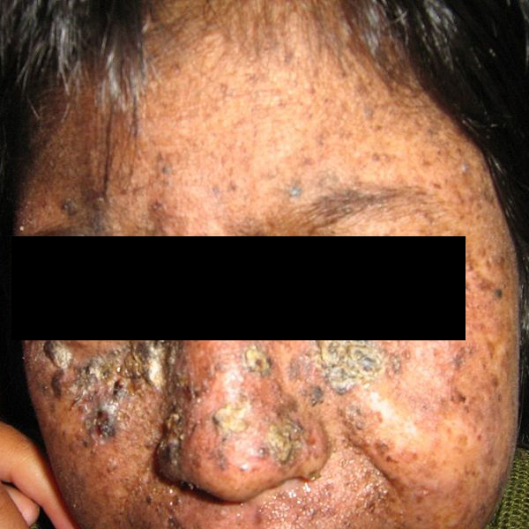
Xeroderma pigmentosum
Nukleotid kivágásos hibajavítás (nucleotide excision repair - NER) hibája

Slide 33
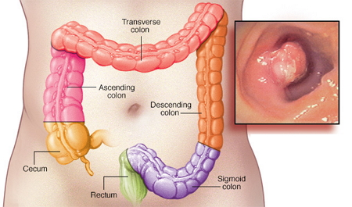
Öröklődő, nem polip jellegű vastagbélrák, Lynch szindróma
DNS „párosodási hibáinak” javításáért felelős fehérje mutációja okozza.
Az összes vastagbélrákok kb. 3-5 %-áért felelős ez a szindróma.
Notes:
People with Lynch syndrome also have an increased risk of cancers of the stomach, small intestine, liver, gallbladder ducts, upper urinary tract, brain, and skin. Additionally, women with this disorder have a high risk of cancer of the ovaries and lining of the uterus (the endometrium).

Slide 34
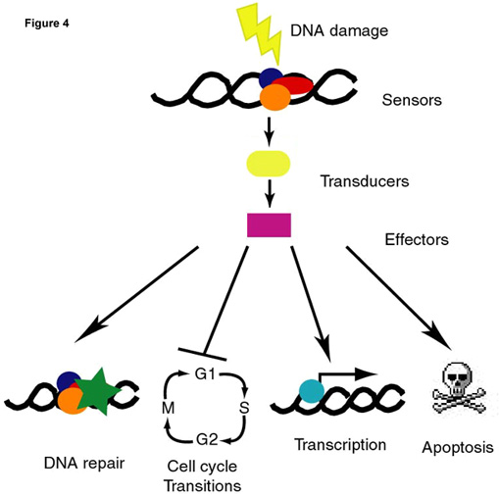
A mutációk érzékelése és következményeik
Nem csak a DNS hibajavító enzimek, hanem a szenzorok, sejtciklus és apoptózis szabályozásának mutációi is betegséget okozhatnak!
ATM
p53
Notes:
Ataxia refers to poor coordination and telangiectasia to small dilated blood vessels,
is a human autosomal recessive hereditary disease

Slide 35
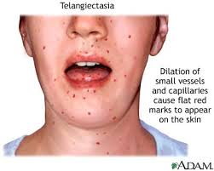
Ataxia telangiectasia
Aut. rec.,
100x rák előfordulás,
mutáció egy szerin-treonin kinázban (ATM: Ataxia telangiectasia mutated)
mozgáskoordinációs zavar és tágult kis erek
Notes:
Ataxia refers to poor coordination and telangiectasia to small dilated blood vessels,
is a human autosomal recessive hereditary disease

Slide 36
A mutációk mérete
Nagy
  Genom
    Számbeli kromoszóma ~
Közepes
    Szerkezeti kromoszóma~
Kicsi
  Gén~
    Hosszúság mutáció
      indel, DIP ( deletion/insertion polymorphism)
    Bázis szubsztitúció (SNV/SNP)

Slide 37
Bázis szubtitúció vagy SNV / SNP (single nucleotid variation / polymorphism)
ATGGTAAGCCTGAGCTGACTTAGCGT
ATGGTAAACCTGAGTTGACTTAGCGT
↑ ↑
SNP SNP

Slide 38
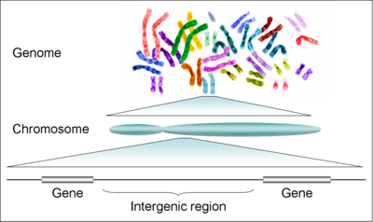
Az SNP helye
Intergénikus
Génmutáció
(Intragénikus)
Genom
Kromoszóma
Gén
Gén
Intergén

Slide 39
Az intragénikus SNP-k következményei
1
3
2
4
5
1/ Promoter → részben vagy teljesen csökkent expresszió
2/ 5’ UTR → csökkent kötődés riboszómához, csökkent transzláció
3/ Exon → aminosav szubsztitúció (vagy nem) vagy korai termináció
4/ Intron → splicing mutáció
5/ Poliadenilációs hely → instabil mRNS

Slide 40
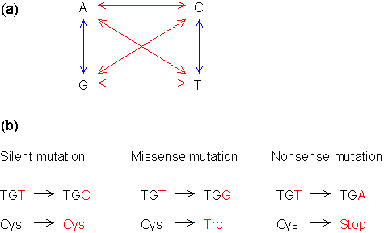
A kódoló régió szubsztitúciói
Tranzíció
Tranzverzió (purin - pirimidin)
Neutrális mutáció: egy silent vagy egy olyan missense mutáció, amikor nincs, vagy hasonló aminosavra történik a csere.
Silent = csendes, szinoním.
Notes:
Illustration of transition (blue) and transversion (red) mutations. In the transition mutation, a pyrimidine (C or T) is substituted by another pyrimidine, or a purine (A or G) is substituted by another purine. The transversion mutation involves the change from a pyrimidine to a purine, or vice versa.
b. Examples of silent, missense and nonsense mutations. The silent mutation does not produce any change in the amino acid sequence, the missense mutation results in a different amino acid, and the nonsense mutation generates a stop signal. www.web-books.com/ MoBio/Free/Ch7E.htm

Slide 41
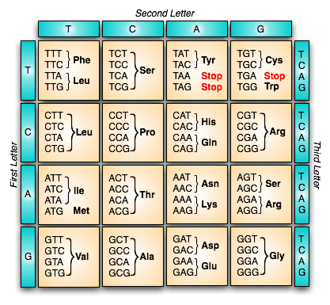
A genetikai kódszótár
≈Univerzális
Redundáns
Tripletekből áll (hárombetűs)
Nincs átfedés
Vesszőmentes
Lötyögés

Slide 42
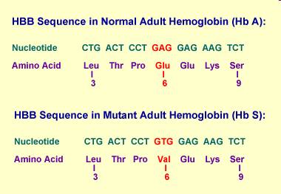
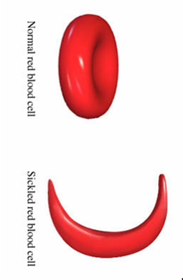
Példa a missense mutációra: sarlósejtes vérszegénység

Slide 43
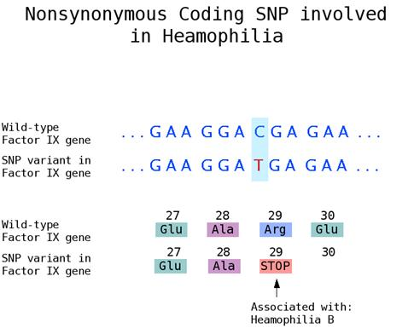
Példa a nonsense mutációra
Korai termináció,
Vérzékenység

Slide 44
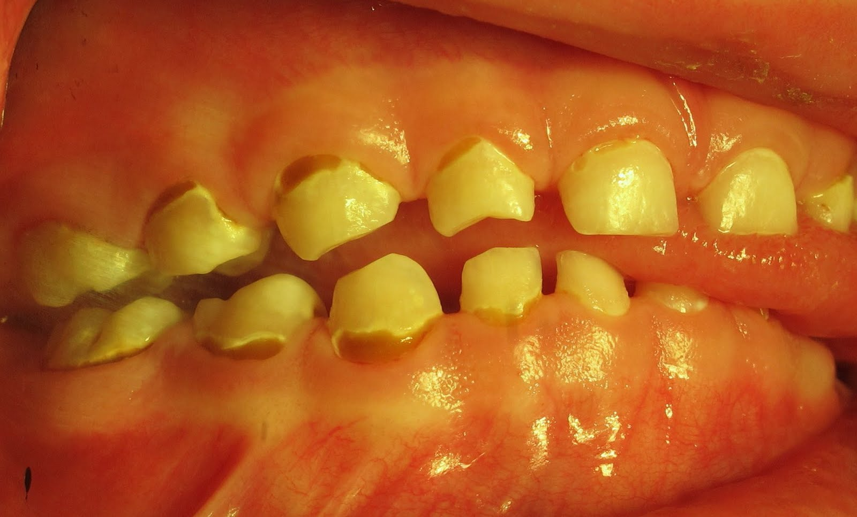
A nukleotid szubsztitúciók jelentősége
Missense mutációk
  A betegségokozó mutációk majdnem fele.
  Pl. Cisztás fibrózis (Mucoviscidosis)
  Chediak-Higashi szindróma (lizoszómális targeting, neutrofil deficiencia, gingivitis) ⇒
Non-sense mutations
  A betegségokozó mutációk ~10%-a
  Pl. β-thalassemia egyes formái

Slide 45
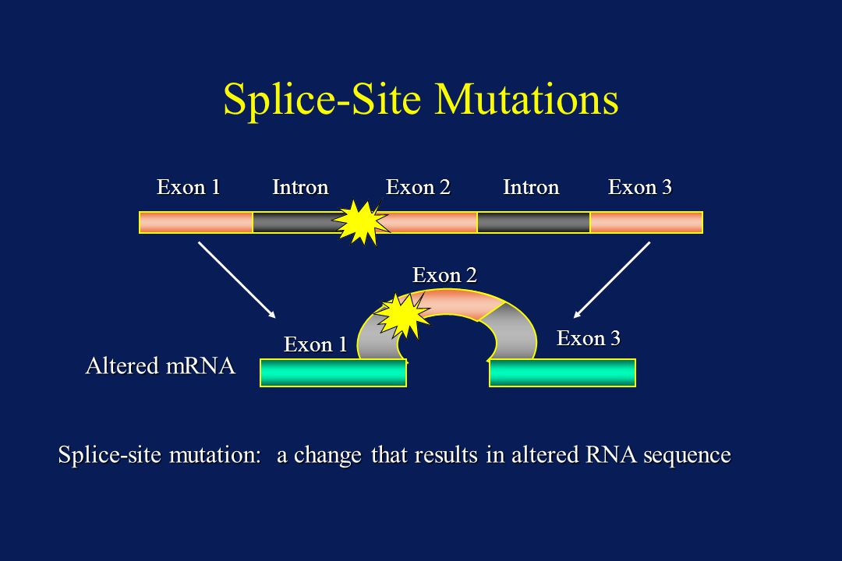
Splicing mutáció
A betegségokozó mutációk ~10%-a
Notes:
http://www.dentalcasestudy.info/2012/12/leukocyte-adhesion-deficiency-case.html

Slide 46
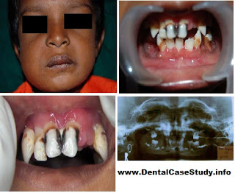
Példák a splicing mutációra
Pl. acatalasemia
(kataláz hiány, fogak korai elvesztése)
Pl. leukocyta adhéziós deficiencia (LAD)
⇒ Beta-2 integrin splicing mutáció
Notes:
http://www.dentalcasestudy.info/2012/12/leukocyte-adhesion-deficiency-case.html

Slide 47
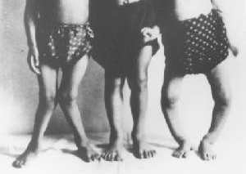
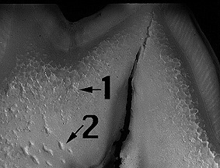
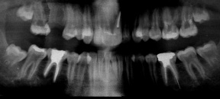
Emlékeztető: Ugyanannak a génnek a különböző mutációi ugyanazt vagy hasonló betegséget okozhatnak
(allél heterogénia)
Pl. az X-hez kötött Hipofoszfatémia
  PHEX (phosphate regulating gene with homologies to endopeptidases)
    Non-sense
    Frame shift (1 bp del)
    Missense
This is a microscopic section of a molar from a patient with hypophosphatemic vitamin D resistant rickets. Note the large crack in the dentin extending to the dentinal enamel junction. Arrows: abnormal dentin
This is a panoramic radiograph of an adolescent with hypophosphatemic vitamin D resistant rickets. Note the various endodontic treatments
Notes:
http://www.dent.ucla.edu/pic/visitors/teethloss/page1.html

Slide 48
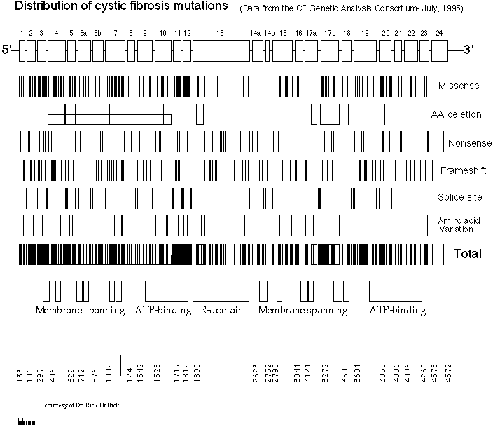
Emlékeztető: Ugyanannak a génnek a különböző mutációi ugyanazt a betegséget okozhatják
Notes:
http://www.dent.ucla.edu/pic/visitors/teethloss/page1.html

Slide 49
Hosszúság mutációk
(Egy) Nukleotid inszerció / deléció (InDel)

Slide 50
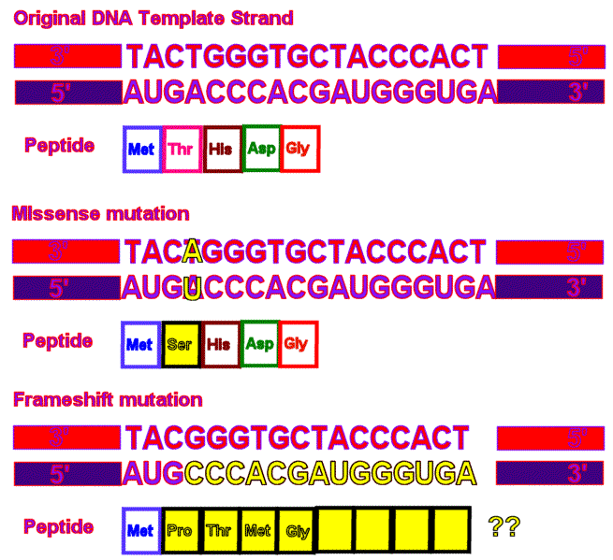
Szubtitúció és InDel összehasonlítása
= kereteltolódás
Notes:
http://staff.jccc.net/PDECELL/evolution/mutations/mutation.html#spontaneous

Slide 51
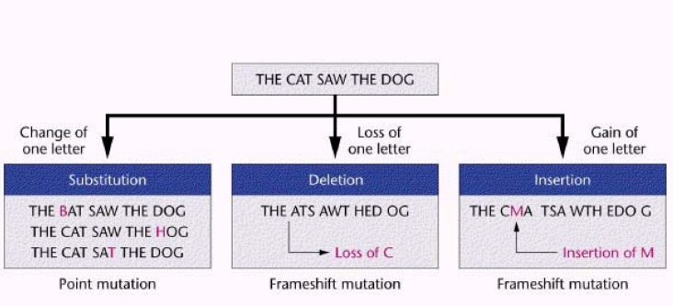
Szubsztitúció (SNP) és InDel következményeinek összehasonlítása
Keret eltolódásos mutáció

Slide 52
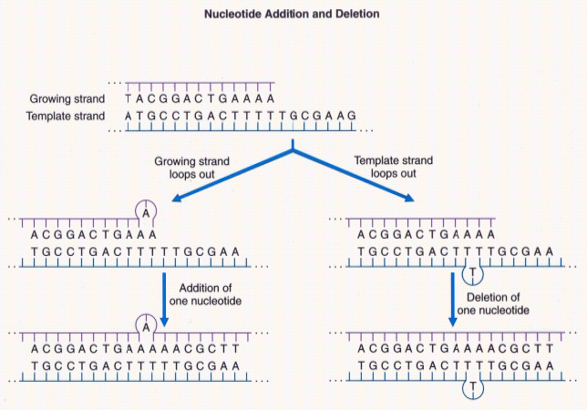
InDel kialakulása: replikációs hiba
Új szál kihurkolódása
Templát szál kihurkolódása

Slide 53
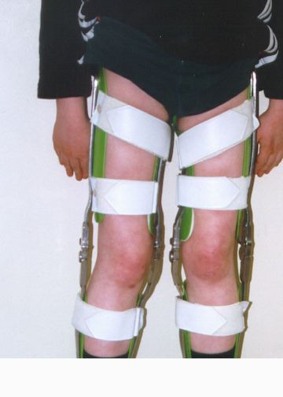

Rövid inszerció vagy deléció (InDel)
  ~25%-a a betegségokozó emberi mutációknak.
Kereteltolódás
(Frame shift)
  Pl. DMD (Duchenne
  muscular dystrophy)

Slide 54


Példa fenotípus heterogéniára
DMD: Duchenne muscular dystrophy
BMD: Becker…

Slide 55
Közepes InDel mutációk
  ~6%-a a betegség okozó mutációknak
Deléció
  Pl. Hypodontia
  (Del Pax 9)
Inszerció
  Transzpozonok
    Pl. L1 hemofíliában
Tandem ismétlődések
Notes:
Parimal Das et al. Haploinsufficiency of PAX9 is associated with autosomal dominant hypodontia
Human Genetics 110, 371 - 376 (2002)

Slide 56
Repetitív szekvenciák
Tandem ismétlődések
  Szatellita DNS
    Pericentromérás heterokromatin
  VNTR
    Miniszatellita
      10-100 bp
      Telomera
    Mikroszatellita (STR=short tandem repeats)
      2 – 6 bp
      Igazságügyi orvostan
      Ismétlődési szám növekedés ⇒ betegségek
Elszórt ismétlődő szekvenciák:
  SINEs (Short Interspersed Elements)
  LINEs (Long …) e. g. L1

Slide 57

Mikroszatellita ismétlődési szám expanzió (STR: short tandem repeats)

Slide 58
Mikroszatellita expanzió okozta betegségek (példák)
Kódoló régió
Nem-kódoló régió
Kennedy's disease (KD) = X-linked spinal-bulbar muscular atrophy (SBMA)
Egy androgén receptor mutáció okozta neuromusculáris megbetegedés
Notes:
www.web-books.com/ MoBio/Free/Ch7E.htm
Kennedy's disease (KD) or X-linked spinal-bulbar muscular atrophy (SBMA) is a neuromuscular disease associated with mutations of the androgen receptor (AR). Because of its endocrine manifestations related to the impairment of the AR, it can be viewed as a variation of the disorders of the androgen insensitivity syndrome (AIS). It is named after WR Kennedy, a neurologist who was among the first to describe this disease.

Slide 59


Fragilis-X fenotípus
Fragilis hely
Leggyakoribb oka a férfiak mentális retardációjának
+ Normális testmagasság, hosszú arc, nagy fülek…

Slide 60


CTG ismétlődés expanziója a 3’ UTR-ben:miotóniás izomdisztrófia 1
DMPK: myotonic dystrophy protein kinase
DM1 (Aut. Dom.) a leggyakoribb felnőttkori izombetegég.
Az apai átvitel ritka, de ha mégis anticipáció jellemzőbb, mint anyai átörökítés esetén.
Funkciónyeréses mutáció, a mutáns RNS felhalmozódik az izomsejtek magjában.

Slide 61

Tetranukleotid repeat expansio miotoniás izomdisztófia 2
ZNF9: zinc finger protein 9

Slide 62
Ismétlődések az átíródó régióban
Poliglutamin
  CAG
Funkciónyerés
  Aggregáció
  Apoptosis
Neurodegeneráció
  Pl. Huntington chorea
Replikációs csúszás
Polialanin
  GCX
Funkcióvesztés
  Transzkripciós faktor
Fejlődési rendellenesség
  Pl. Synpolydactilia
Egyenlőtlen crossing over

Slide 63


Neurodegeneráció Huntigtonban

Slide 64

Egy polialanin betegség
Betegség Gén
Synpolydactylia II. HOXD13

Slide 65
A trinukleotid repeat expansio a spermatogenesis vagy oogenesis alatt történik
Miotónisás izomdisztrófia
  Inkább oogenesis
Fragilis X szindróma
  Kizárólag oogenesis
  Az előmutációt hordozó férfiak lányai sohasem lesznek betegek
  Atipikus X-dom öröklődés, köszönhetően az X-inaktiváció okozta variábilis expresszivitásnak.
Huntington
  Inkább spermatogenesis
Ha egyszer az ismétlődési szám destabilizálódott (elkezdett növekedni) tovább sokasodik.
Ez magyarázza az anticipációt.

Slide 66
Előfordulások (%)

Slide 68


